Slide 1

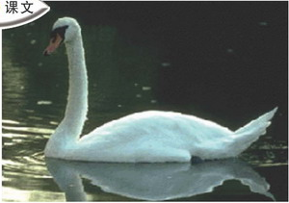
16.天鹅的故事

Slide 2
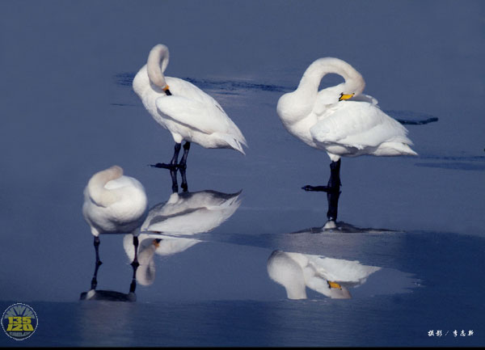

Slide 3
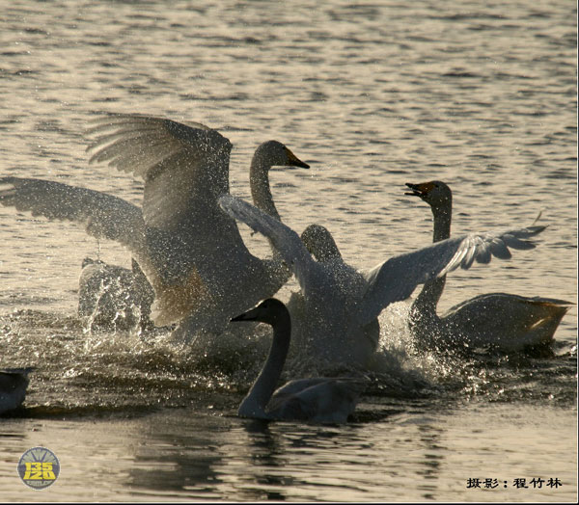

Slide 4
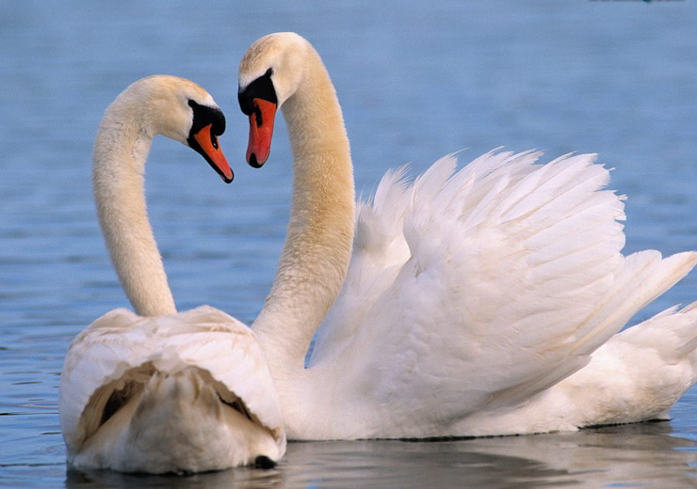


Slide 5
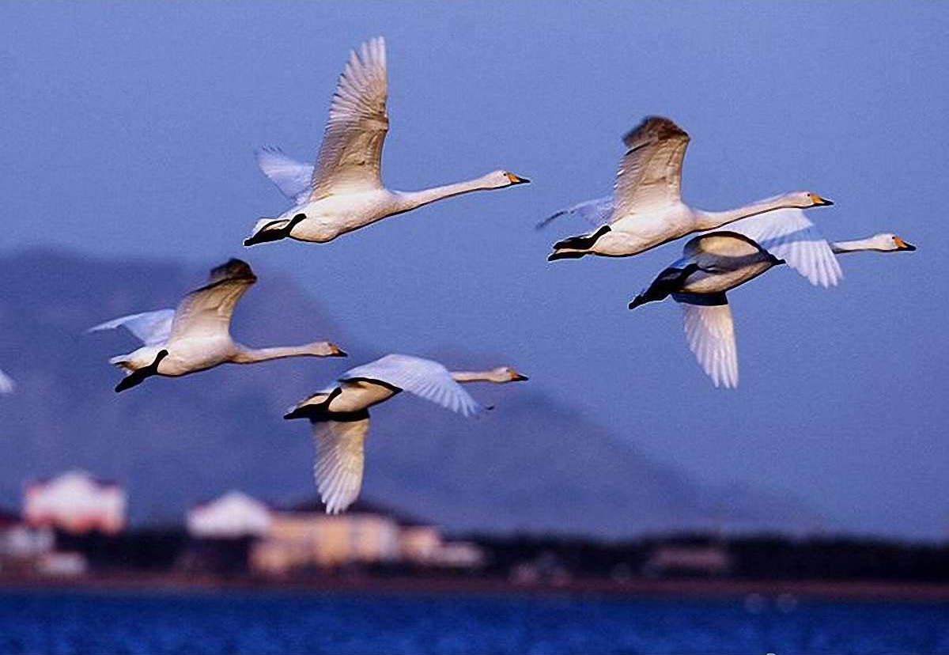

Slide 6
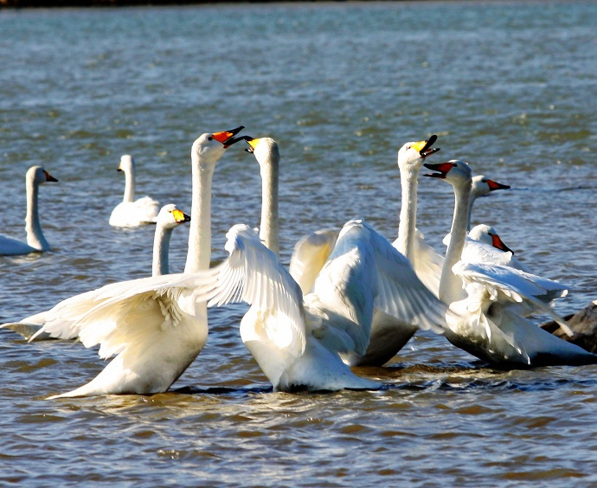

Slide 7
杰 潮 腾 塌 缘 续 扩 号 昂

Slide 8
杰出 寒潮 腾空而起 塌陷 边缘
继续 扩大 号子 昂头
好奇 湖畔 胸脯 颤动
沼泽 结束
斯杰潘
降临 缝隙 子弹

Slide 9
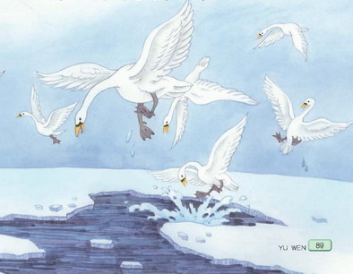
认真阅读短文，并进行分段
本篇课文分为三段
第一段
第二段
第三段
（1）
写俄罗斯老人斯杰潘请“我”到他家作客。
（2-7）
写斯杰潘老人讲一群天鹅在一只老天鹅的感召下，用身体破冰的故事。
（8）
写老人讲完故事后的感慨，说明他再也没有动用过猎枪的原因。

Slide 10
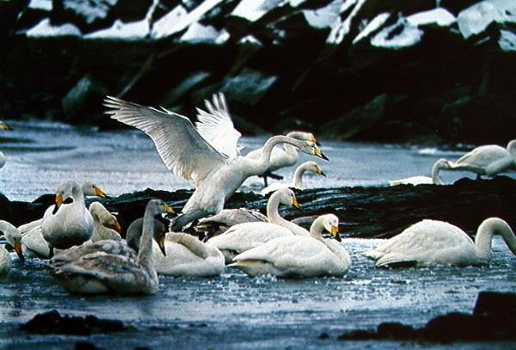
故事是由什么引起的？
斯杰潘请我到他家作客，我看到墙上挂着的猎枪。
在第三自然段中，“寒潮”的意思是什么？
冬半年引起大范围强烈降温、大风天气, 常伴有雨、雪的大规模冷空气活动, 使气温在24小时内迅速下降达8℃以上的天气过程

Slide 11
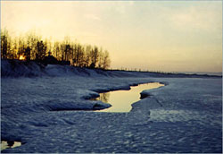
冬季，贝加尔湖气温平均零下38摄氏度，湖面结冰，冰层约90厘米厚，足以让火车在上面飞驰而过。即使在故事发生的初春时分，冰层至少也得有一二十厘米厚。

Slide 12
在这种残酷的条件下，从天鹅的凄叫声中，你们认为这群天鹅会怎样生存下去呢？他们的命运又将怎样呢？

Slide 13
你觉得老天鹅怎样？请画出相关的句子，说说体会。
顽强、勇敢、为其它同类着想。
第六自然段中哪些句子表现出了天鹅们的“齐心协力”？
“破冰勇士”指的是谁？为什么说它顽强？
这群天鹅干得怎么样？表现他们怎样的品质？
团结一致
都投入、齐心、欢快

Slide 14
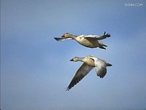
读读课文，思考：
故事中出现了几次天鹅的叫声? 用“____”在文中画出。这几次天鹅叫分别是在什么情况下出现的？又表达了天鹅怎样的情感呢？

Slide 15
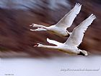
这时,从远处传来一阵清脆的啼叫声“克噜——克哩——！”
第一次：
着急、失望
突然寒潮降临，北风呼啸，湖面又上冻了。
冰封湖面，没有吃的，怎么办？

Slide 16
湖面上不时传来阵阵“克噜——克哩——克哩”的叫声，就像那激动人心的劳动号子：“兄弟们哪，加油！齐心干哪，加油！”
第二次：
激动人心
一只老天鹅带领天鹅群破冰

Slide 17
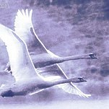
它们昂着头，挺着胸，在水里游动着，捕食着鱼虾，不时发出阵阵胜利的欢呼声：“克噜——克哩——克哩！”
第三次：
胜利的欢呼
破冰成功

Slide 18
在这三次叫声中，最能感动你们的是哪一次？为什么？

Slide 19
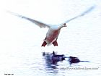
“突然，一只个儿特别大的老天鹅腾空而起，可是它并没有飞走，而是利用下落的冲力，像石头似的把自己的胸脯和翅膀重重地扑打在冰面上。经过这沉重的一击，镜子般的冰面被震得颤动起来。”
破冰勇士
“接着是第二次，第三次……”

Slide 20
有几只天鹅来帮忙了，很快整群天鹅，大约百十来只，都投入了破冰工作。
湖面不时传来阵阵“克噜——克哩——克哩”的叫声，就像那激动人心的劳动号子：“兄弟们哪，加油！齐心干哪，加油！”
它们干得那样齐心，那样欢快！水面在迅速地扩大着。

Slide 21
第八自然段中老人离天鹅那么近，为什么没向天鹅开枪，却把枪挂在了肩头，悄悄的离开了呢？如果你是这位老人，此刻你心里是怎么想的？
因为老人目睹了天鹅为了生存，以身体和生命为代价，英勇破冰的感人场面，从心里喜爱和敬佩这群勇敢、顽强的天鹅。
从此以后，这支枪就一直挂在墙上，再也没有动过。

Slide 22
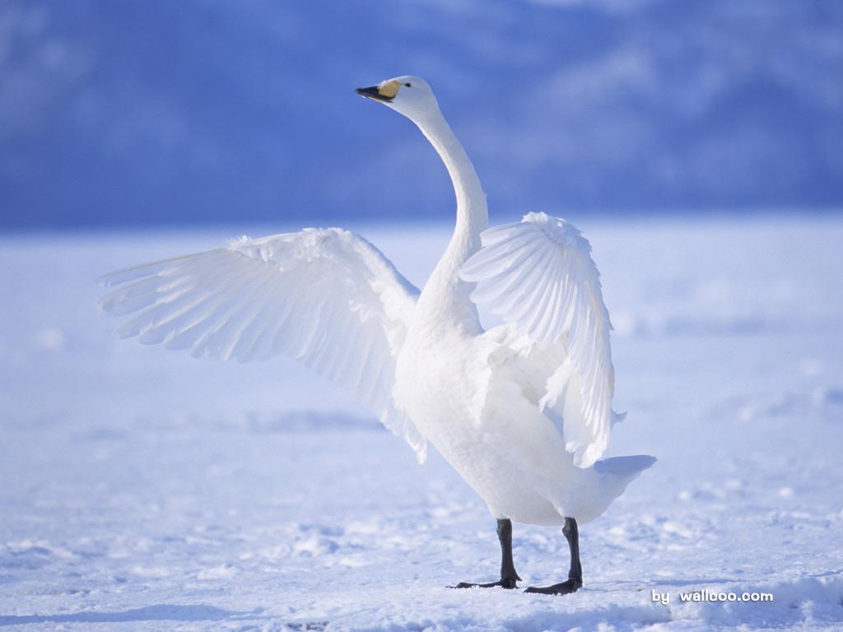
人心齐，泰山移。独脚难行，孤掌难鸣。水涨船高，柴多火旺。三个臭皮匠，赛过诸葛亮。一块砖头砌不成墙，一根木头盖不成房。一根篱笆三个桩，一个好汉三个帮。一根竹子容易弯，三根麻绳难扯断。一花独放不是春，万紫千红春满园。
——《古今贤文·合作篇（上）》

Slide 23
你在生活中,或在电影、电视中，看见过齐心合力完成一项任务的场面吗？说一说，再写下来。

